Slide 1
ركائز الأمن الوطني

Slide 2
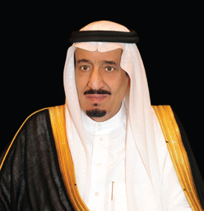
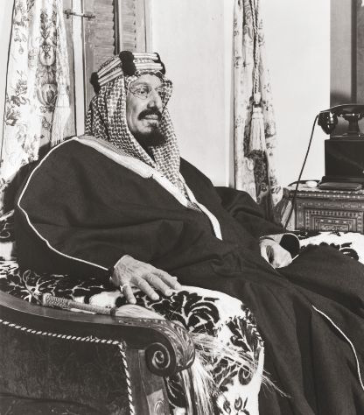
الوحدة
7
الدرس الثاني عشر
ركائز الأمن الوطني
ركائز الأمن الوطني :
الأمن الوطني هو أساس الوطن به ينهض , ويتطور , ويؤدي رسالته الداخلية والخارجية ويقوم المن الوطني على عدد من الركائز أو المقومات الني تسهم في تحقيقه , وتهيّئ له البيئة الملائمة للنجاح ومواجهة التحديات والمشكلات .
الأمن والأمان
الملك سلمان بن عبد العزيز آل سعود
الملك عبد العزيز بن عبد الرحمن آل سعود

Slide 3
الدين
ركائز الأمن الوطني
الاقتصاد
الحاكم
الوحدة
المؤسسات
ركائز الأمن الوطني
العدل
الفرد
الهوية

Slide 4
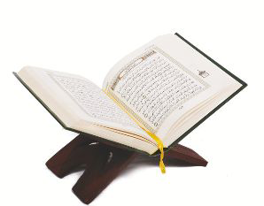
الوحدة
7
الدرس الثاني عشر
ركائز الأمن الوطني
يمثل الإسلام عقيدة وشريعة الأساس المهم للأمن الوطني , إذ يرسخ القيم والأخلاق التي تضبط السلوك الصحيح والمثمر للوطن .
والمملكة العربية السعودية تلتزم كتاب الله تعالى وهو القرآن الكريم وسنة تبيه صلى الله عليه وسلم وتطبّق شرع الله في تعاملاتها و أنظمتها .
والإسلام دين حياة ونظام شامل يساعد على تحقيق الأمن الوطني لأي وطن أو مجتمع إذا التزم مبادئه .
1- الدين :
الملك سلمان بن عبد العزيز آل سعود
القرآن الكريم

Slide 5
تجدنا في جوجل

Slide 6
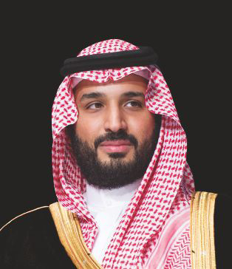
الوحدة
7
الدرس الثاني عشر
ركائز الأمن الوطني
2- الحاكم :
من ركائز الأمن في المملكة العربية السعودية نظامها الملكي الذي يقوم على الحق والعدل , فمنذ تأسيس الدولة السعودية الأولى والحاكم أو الملك من الأسرة المالكة آل سعود يقوم بمسؤولياته تجاه وطنه وشعبه بما يوافق المبادئ الإسلامية والمصالح الحيوية للوطن ويزكّيه تاريخه وتاريخ أسرته و أجداده. والحاكم في وطننا المملكة العربية السعودية لا يقوم على توجه فكري ضيق أو مستند قبلي أو إقليمي أو فائدة شخصية , بل على نظام إسلامي و أسس شرعية تنتظم فيها البيعة الشرعية والعمل لتنمية البلاد والمجتمع بما يحقق المصلحة العامة للدين و الوطن .
الملك سلمان بن عبد العزيز آل سعود
الملك محمد بن سلمان بن عبد العزيز آل سعود

Slide 7
الوحدة
7
الدرس الثاني عشر
ركائز الأمن الوطني
يذكر الطلبة أمثلة على دور المؤسسات الأمنية في حفظ الامن :
نشاط1
وزارة الداخلية و من مسؤولياتها تحقيق اجراءات السلامة المرورية و المدنية
وزارة الحرس الوطني و من مسؤوليتها الدفاع عن أراضي الوطن و حدوده
1
3
2
وزارة الدفاع و من مسؤؤوليتها الدفاع ضد كل التهديدات لمصالح أمن الدولة

Slide 8
الوحدة
7
الدرس الثاني عشر
ركائز الأمن الوطني
4- الفرد :
هو المواطن أو المقيم الذي يستفيد من تحقق الأمن الوطني , وعليه مسؤولية الإسهام في تحقيقه .
الملك سلمان بن عبد العزيز آل سعود
الملك محمد بن سلمان بن عبد العزيز آل سعود

Slide 9
الوحدة
7
الدرس الثاني عشر
ركائز الأمن الوطني
نشاط2
برأيك كيف يُسهم الفرد في تحقيق الأمن ؟
عليه الالتزام بالقوانين و الأنظمة كما عليه مساعدة رجال الأمن و احترامهم و تسهيله
أن نبلغ عن كل أمر مشبوه و عمل مخالف
1
3
2
واجبنا أن نكون جميعنا أعين ساهرة على أمن بلادنا في المجالات كافة

Slide 10
الوحدة
7
الدرس الثاني عشر
ركائز الأمن الوطني
5- الهوية :
وهي مجموعة الخصائص التي تتميز بها شخصية المواطن في المجتمع , وترتبط بالقيم والتاريخ والمبادئ , لذا تعدّ العناية بالهوية الوطنية والانتماء للوطن من أسس الأمن الوطني .
علم المملكة العربية السعودية

Slide 11
الوحدة
5
الدرس الأول
شبه الجزيرة العربية قبل ظهور الإسلام
يكون بتنفيذ الحدود والعقوبات وفق الشريعة الإسلامية وتجنّب الظلم ويقوم القضاء في المملكة العربية السعودية على هذا الأساس من حيث استقلال المحاكم وتطبيق أحكام الشريعة الإسلامية التي لا تميز أحداً عن غيره , فالجميع سواسية أمام القضاء .
6- العدل :
تتميز المملكة العربية السعودية بوحدتها الراسخة والقويمة التي تعد من أهم ركائز الأمن الوطني, وتقع على الدولة والمواطن مسؤولية المحافظة عليها , وتعني الوحدة للوطن والمواطن الاستقرار والتكاتف والقوة
والازدهار .
7- الوحدة :
استثمار الموارد الطبيعية والانتاج والخدمات التي تسهم في تطور المجتمع وتوفير عوامل ازدهاره . واقتصاد المملكة العربية السعودية يتطور في كل عام منذ تأسيسها , ورؤية 2030 دليل واضح على سياسة الدولة في عنايتها بالمجتمع وتطوره .
8- الاقتصاد :

Slide 12
انتهى الدرس

